Slide 1
ALMA – RICERCA E ACQUISIZIONE delle RISORSE ELETTRONICHE
Sistema Bibliotecario – Università degli Studi di Genova
21 e 23 febbraio 2018
Deanira Pisana

Slide 2
La Ricerca delle «risorse elettroniche» in Alma
Semplice: 3 criteri base, suscettibili di specifiche ad hoc
Avanzata: un mare magnum di possibilità…
Strade alternative di ricerca, anche per le risorse elettroniche, sono quelle relative all’ordine, alle fatture, ecc. (identiche a quelle viste per il cartaceo)

Slide 3
Nella ricerca, cosa si intende con….
1 - TITOLI ELETTRONICI →
2 - PORTFOLIO ELETTRONICI (o solo «portfolio») →
3 - PACCHETTO →
(DA NON USARE: «COLLEZIONE»
perché riguarda le risorse digitali)
1 – Ricerca qualunque titolo di libro o periodico in formato elettronico;
2 - Come prima, un singolo titolo di libro o periodico elettronico, ma associato a (contenuto in) uno o più pacchetti elettronici;
3 - Una collezione elettronica, gratuita o a pagamento, aggregata o selettiva, locale o altro, ecc.

Slide 4
Cosa si intende con…. (esempi):
Pacchetto/collezione elettronica: Elsevier ScienceDirect journals complete; ProQuest Central; ecc.
«Lista portfolio» del pacchetto: numero ed elenco dei titoli in esso contenuti
Portfolio elettronici = singoli titoli elettronici: Journal of sound and vibration; Biomedical Journal; ecc.

Slide 5
Precisazioni «tecnica» di ExLibris in merito alla distinzione tra Titoli elettronici e Portfolio elettronici :
La ricerca per titoli elettronici agisce sui campi bibliografici dei metadati, mentre le ricerche per collezioni e per portfolio agiscono su dati dell’inventario.
Titoli elettronici = titoli dei record bib. per i titoli elettronici nel repository
Portfolio elettronico = portfolios elettronici nel repository (la stessa ricerca condotta nella CZ restituisce tutte le collezioni elettroniche che includono quei portfolios).

Slide 6
Esempio: ricerca per Hydrobiologia in Istituzione (cioè nel nostro posseduto) per «titoli elettronici»

Slide 7
Esempio: ricerca per Hydrobiologia come «portfolio elettronico»

Slide 8
Ricerca per «Titoli elettronici»: precisazione. Cosa succede se inserisco il nome di un pacchetto, anziché un singolo titolo, nei termini di ricerca? Troverò singoli titoli associati al termine di ricerca (per es.: dall’edizione).

Slide 9
Ricerca per titolo… curiosità: - Gli articoli sono «termini ricercabili» («search termes») in Alma; - i caratteri speciali sono * (utilizzato in fondo per ricercare una «stringa di caratteri») e ? (sostitutivo di qualunque carattere).

Slide 10
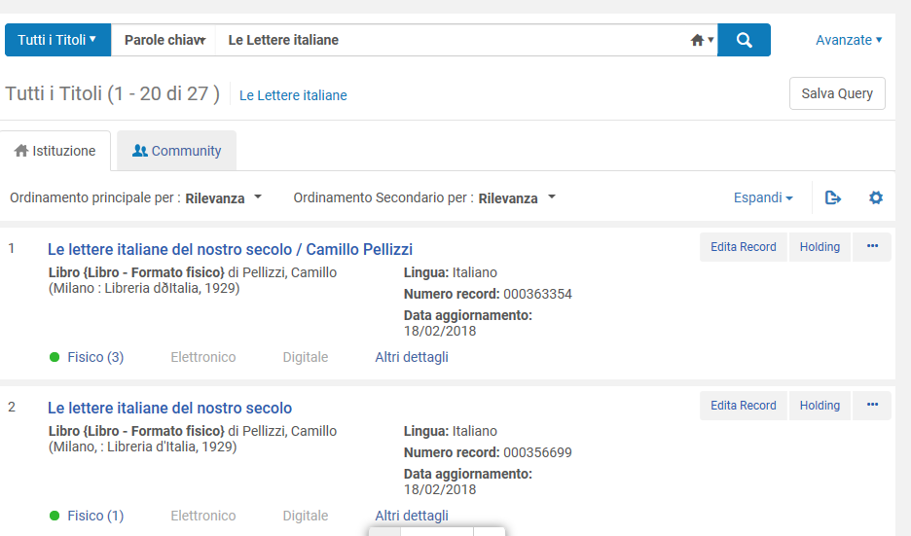

Slide 11
Dati descrittivi
Servizi : full-text (che troverete attivo da subito in Alma); eventuali altri servizi da attivare manualmente (es: database citazionali, doc. del. -collegato o non collegato a Nilde-, ToC, abstracts, indici bibliometrici, ecc.)

Slide 12
Livello di collegamento: articolo /numero fascicolo, volume/ rivista / home page sito editore

Slide 13
SITUAZIONE ATTUALE: Come troviamo «impostate» le risorse in Alma?
La migrazione ha permesso di passare tutto il contenuto attivo in SFX già settato a livello di Istituzione «Università di Genova» e collegato alla community zone (per garantirne gli aggiornamenti del Central Knowledge Base ).
Ciò significa che anche in Alma l’accesso alle risorse elettroniche è garantito per gli utenti istituzionali attraverso range IP istituzione.
Fuori rete di Ateneo, attraverso proxy e credenziali UnigePass (come attualmente).

Slide 14
CONSEGUENZA:
Le risorse attualmente funzionano come dovuto, pertanto →toccare le impostazioni delle risorse attive SOLO se necessario:
esempi: per modificare limiti di accesso, le annate a cui si ha diritto; per eliminare un’attivazione per titoli non più disponibili; per chiudere un trial; ecc.
PERTANTO → Aggiungere un ordine al record di elettronico SOLO se necessario (esempio: nuove acquisizioni di solo online).
(p.s.:Nessuna risorsa elettronica attualmente contiene dati di ordine!)

Slide 15
SCOPI
ACQUISIRE UNA RISORSA ELETTRONICA (TITOLO, PACCHETTO, ECC.)
ATTIVARE LA RISORSA
ALTRE OPZIONI E GESTIONI SUCCESSIVE (MANTENIMENTO)

Slide 16
CASISTICHE:
1. TIPOLOGIA della RISORSA:
SOLO ONLINE (per tutti i materiali: e-journal, e-book, pacchetto, database)
PRINT + ONLINE (di norma per e-journals sottoscritti dalle singole biblioteche; eventualmente anche per e-book; raramente per pacchetto)
2. METODO DELL’ ACQUISIZIONE:
Vero e proprio acquisto una-tantum (di norma per e-books, raramente per pacchetto o altro)
Abbonamento

Slide 17
Un po’ di numeri: dati Celdes 2017 relativi alle 5 Biblioteche
TITOLI PRINT+ FREE ONLINE: n. 418
TITOLI PRINT + ONLINE: n. 105
TITOLI SOLO ONLINE: n. 193 → senza riga d’ordine in Aleph e quindi ereditati senza dati di acquisizione.
Per tutti i suddetti: Il record bibliografico arriva da SFX. Può esistere una scheda Aleph relativa al cartaceo (es.: Lettere italiane)
Totale periodici ordinati l’anno scorso: n. 2018

Slide 18
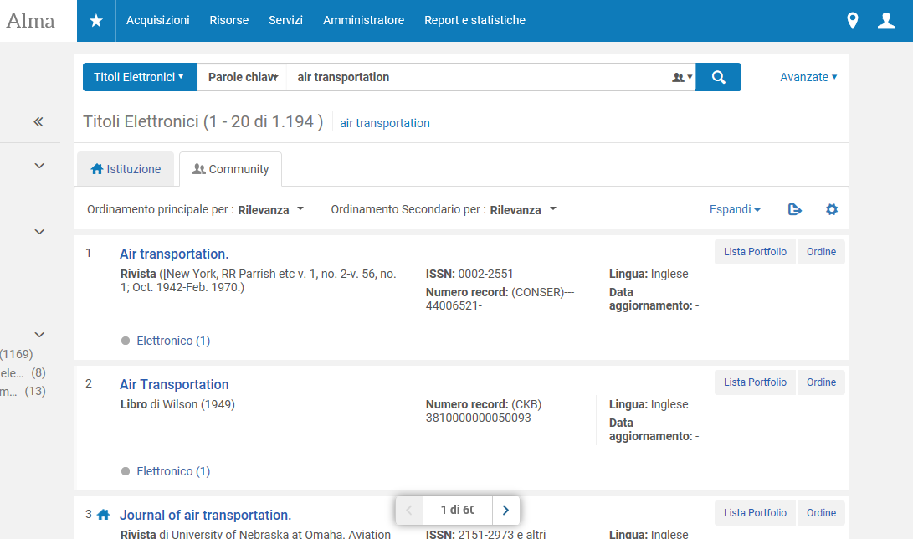
Acquisizione di un abbonamento NUOVO SOLO on-line PASSO 1: RICERCA IN COMMUNITY

Slide 19
Note:
A questo livello (da scheda del titolo), «Lista portfolio» offre l’elenco delle piattaforme su cui viene offerto l’online.
N.B.: Se stiamo ordinando/rinnovando titoli di riviste online dal fornitore usuale dei periodici, possiamo evitare di fare una scelta. Optare per una o l’altra piattaforma ha senso solo quando imprescindibile (di norma, per database o pacchetti)
Il record prelevato da Community è in MARC 21 (ma l’utente in Primo non nota differenze con record UNIMARC)

Slide 20
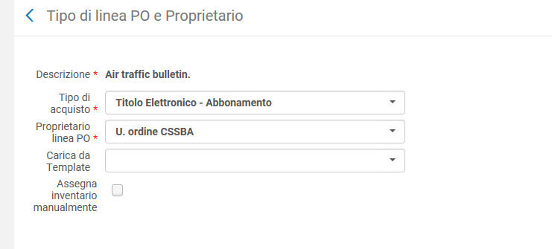
Acquisizione di un abbonamento NUOVO SOLO on-line
PASSO 2: APRIRE UN ORDINE

Slide 21
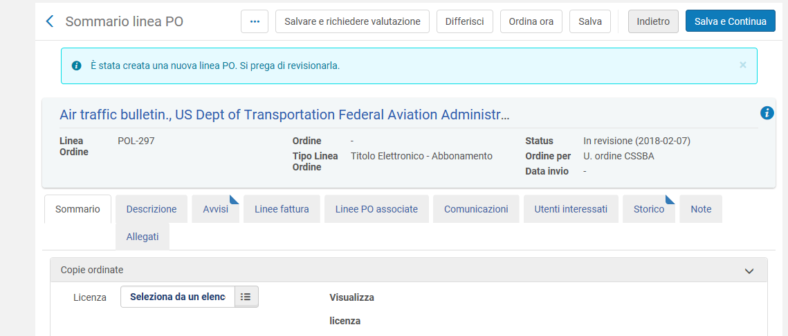

Slide 22
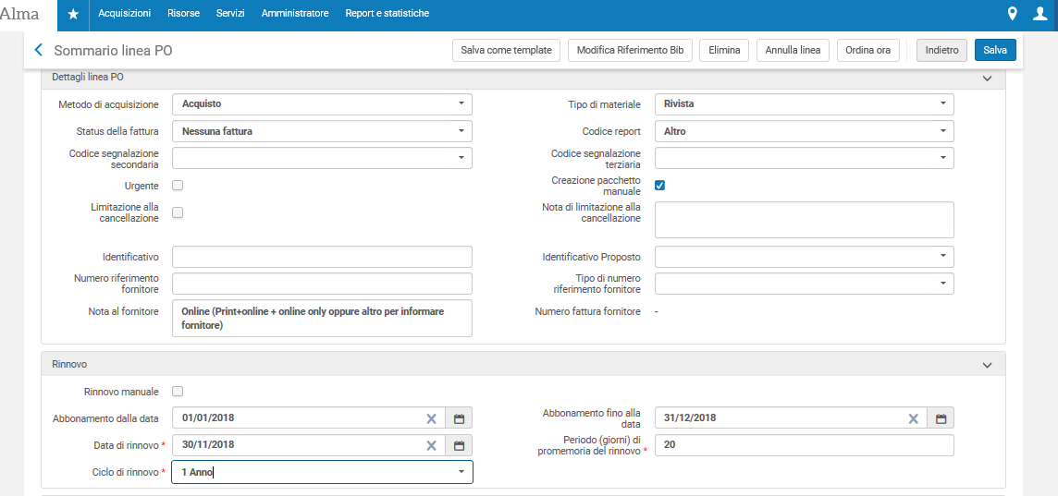

Slide 23
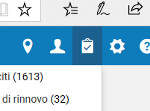
Gestione delle acquisizioni in caso di periodici cartacei + on-line a pagamento.
Se esiste un’unica fattura con due voci e due costi distinti, è possibile collegare il PO Line per il cartaceo al PO Line per l’abbonamento elettronico.
PASSI:
1) Cercare il titolo d’interesse in Community Zone;
2) Creare la linea PO cliccando semplicemente su «Ordine» (eventualmente procedere con la Revisione);
(Utilizzare un template predefinito, se utile. Ricordarsi di precisare a cosa riferisce il nostro ordine, tipo: Vol. 80, 2018 nei campi DATA DI PUBBLICAZIONE e specificare date di INIZIO/FINE);
3) Ritrovare il titolo oggetto dell’ordine nell’elenco delle «Attività che richiedono attenzione» (Task List ) indicate come: Risorse elettroniche - attivazione) e attivare la risorsa;

Slide 24
LA PRIMA PARTE E’ TERMINATA, E’ NECESSARIO COLLEGARE LA SECONDA LINEA PO:
4) Cercare nuovamente il titolo d’interesse in Istituzione per recuperare il record lavorato;
5) Creare la linea PO cliccando nuovamente su «Ordine»;
Alma avvisa dell’esistenza di un altro ordine, chiede conferma per proseguire.
I DUE ORDINI SARANNO COSI’ COLLEGATI AL MEDESIMO RECORD
6) Procedere con la eventuale Revisione per aggiungere i dati descrittivi necessari.
(nota bene: nel caso si vogliano creare due linee PO anche nel caso di print+ free online, scegliere, per l’ordine dell’elettronico, il METODO DI ACQUISIZIONE «Tecnico». Esso permette di creare un ordine «fittizio» con valore 0 –zero- che non verrà spedito al fornitore)

Slide 25
CONSEGUENZE:
- ORA CERCANDO GLI ORDINI PER «TITOLO PERIODICO» troveremo 2 risultati con indicazione differente nel campo «TIPO DI MATERIALE»
- PER IL CARTACEO MANCHERA’ LA GESTIONE DELL’ARRIVO DEI FASCICOLI, ECC.
- IN UNO PER TUTTO → L’UTENTE VEDRA’ UN UNICO RECORD CON L’ESISTENZA DELLA COPIA FISICA E LA DISPONIBILITA’ DELL’ELETTRONICO.
Help Online - https://knowledge.exlibrisgroup.com/@api/deki/files/39080/Getting_the_Most_from_Alma_-_Managing_Combined_Print_and_Electronic_Journal_Subscriptions.pdf?revision=1

Slide 26
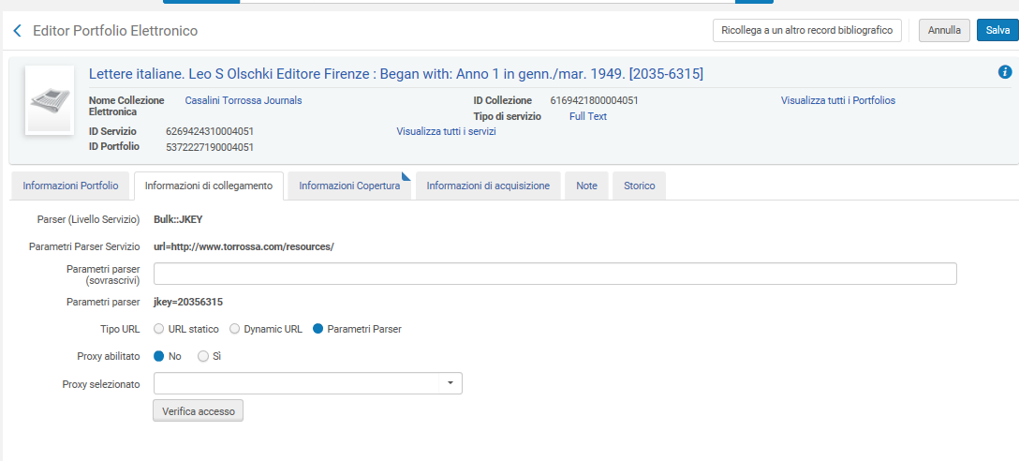

Slide 27
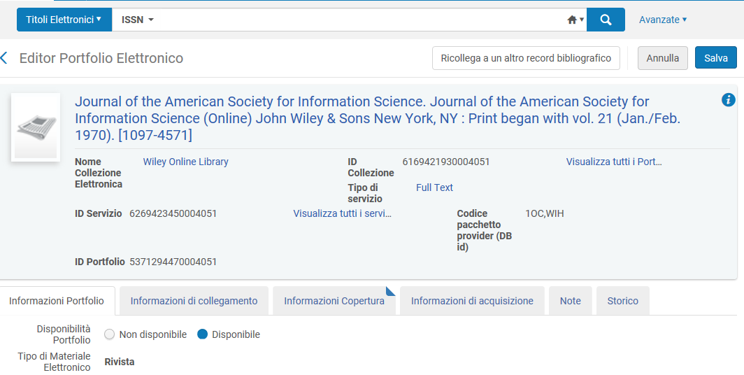

Slide 28
ATTIVAZIONE / DISATTIVAZIONE elettronico

Slide 29
AUTOMATISMI
Settato il caricamento automatico titoli per pacchetto Elsevier e pacchetto Ovid
«Job» specifici da definire, programmabili a scadenze regolari
... e semi-automatismi:
Caricamento di elenchi titoli per attivazione o disattivazione dell’online tramite file excel
Esportazione dati (per finalità ad hoc)

Slide 30
…. Grazie dell’attenzione!
Deanira Pisana
Servizio sistema bibliotecario di Ateneo
Telefono: 010209 - 51556
E-mail: Deanira.Pisana@unige.it

Slide 31
ESERCITAZIONI – 23 Febbraio 2018
Utente per prove su Sandbox:
https://sandbox02-eu.alma.exlibrisgroup.com/mng/login?institute=39GEN_INST

Slide 32
Esercizio 1: identificare e ordinare una collezione elettronica dalla Community Zone
1) Cercare per «Pacchetto» → campo da ricercare: «Creatore» → termine «Physics» oppure «Cambridge university press»
2) cliccare su tab Community
3) scegliere una collezione elettronica con un numero limitato di titoli collegati (controlla numeri in «Lista portfolio», meglio se meno di 100)

Slide 33
Esercizio 1 (continuazione…)
Ricordarsi di precisare a cosa riferisce il nostro ordine, tipo: Vol. 80, 2018
nei campi DATA DI PUBBLICAZIONE e specificare date di INIZIO/FINE
Inserire Fornitore, Prezzo, Fondo, Codice: a vostra scelta
+ ORDINA ORA
5) Nella zona Istituzione, cercare il Pacchetto appena ordinato e notare
l’ icona

Slide 34
Esercizio 2: identificare e ordinare un portfolio elettronico dalla Community Zone → seguire i passi dell’esercizio 1, ma acquisire un titolo singolo e aggiungere:
Da scheda titolo, chiedere Lista Portfolio, menù Più azioni (…)
1) fare test «verifica accesso»
2) attivare/disattivare la risorsa
(N.B.: si può fare anche da Editor portfolio Elettronico, raggiungibile cliccando Edita Portfolio, scegliere poi tab Informazioni di collegamento)

